Slide 1
Английский язык для начинающего программиста
Выполнила:
Спичкина
Анастасия Олеговна,
Методист МБУДО «ГЦДТТ им. В.П. Чкалова

Slide 2
Современный мир неразрывно связан с программированием. Практически все, что нас окружает, так или иначе, работает с использованием программирования и IT-технологий.
Английский язык и программирование тесно связаны. Профессия программиста всегда была и будет напрямую связана со знанием языков — языков программирования и английским.
Лишь владея английским, можно стать конкурентоспособным специалистом.

Slide 3
ОСНОВНЫЕ РАЗДЕЛЫ ПРОГРАММЫ
Аппаратное оборудование на английском языке
Программное обеспечение на английском языке
Интернет
Медиа и общество

Slide 4
Аппаратное оборудование
К основным темам «Аппаратного оборудования» можно отнести все то, что обучающиеся видят на своем рабочем столе:
Рабочий стол (клавиатура, мышка, периферия)
Детали компьютера
Сети

Slide 5
Программное обеспечение
В разделе «Программное обеспечение» мы изучаем самое популярное ПО и то, как с ним взаимодействовать:
Приложения
Текстовые редакторы
Электронные таблицы
Презентации
Лексика ошибок в работе ПО

Slide 6
Интернет
Так как современные школьники проводят очень много времени в Интернете, необходимо их познакомить с соответствующей лексикой:
Основы интернета
Браузер
Что есть в интернете?
Интернет-безопасность
Работа в почте

Slide 7
Медиа и общество
Это самая обширная тема. Здесь мы обсуждаем технологическое и информационное развитие нашего мира:
3D моделирование
Медиа (телевидение, видеоигры)
IT в повседневности (медицина, образование и т.д.)
Будущее с IT

Slide 8
Главная значимость программы заключается в создании соответствующей учебной социально-профессиональной среды, способствующей развитию навыков свободной работы с ПО, как и в бытовых, так и в профессиональных целях.

Slide 9
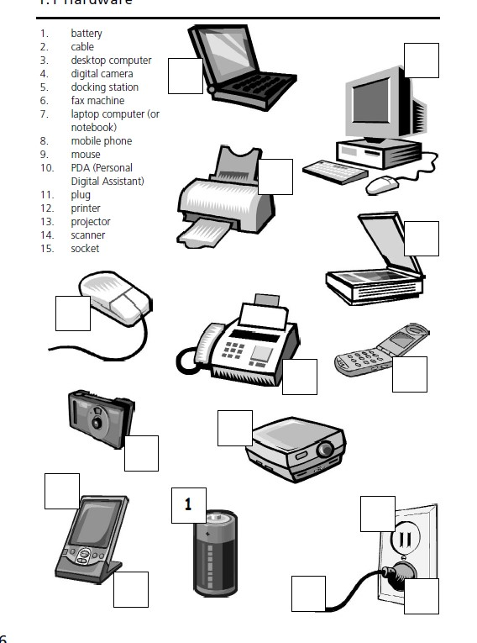
Особенности проведения практических занятий
Аппаратное оборудование

Slide 10
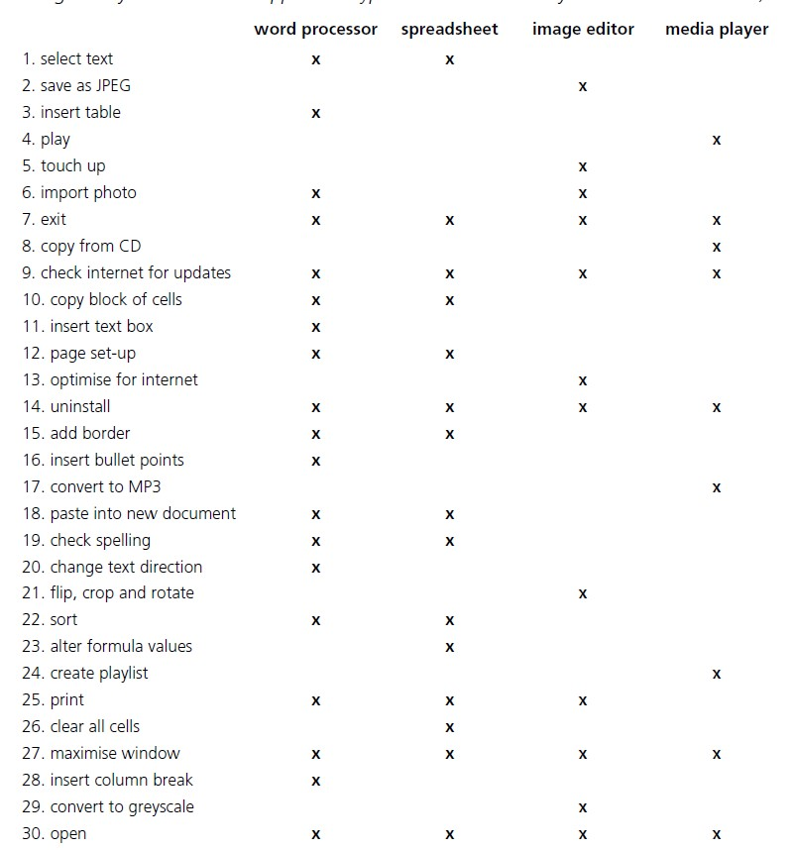
Программное обеспечение

Slide 11
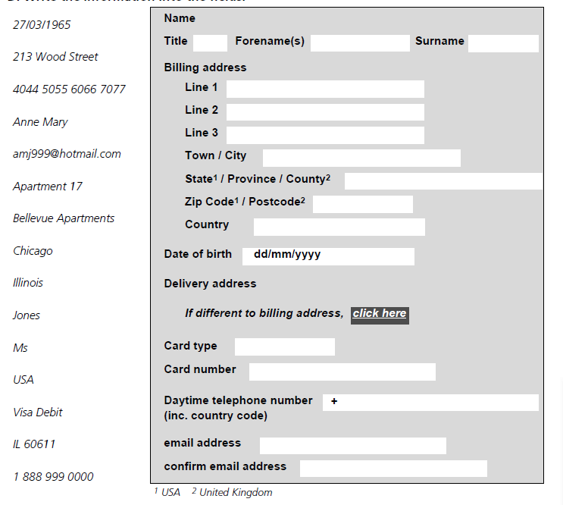
Интернет

Slide 12
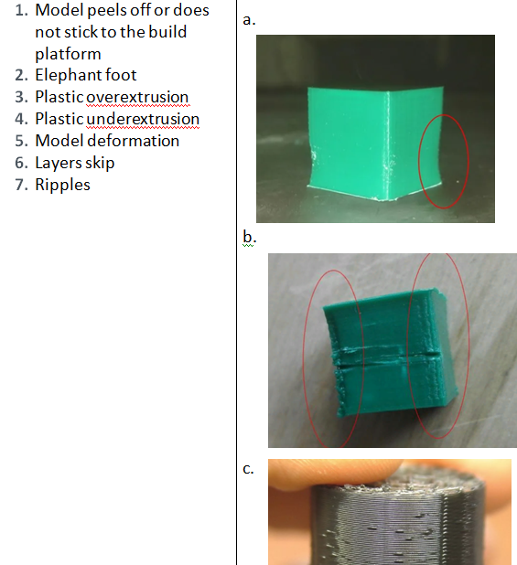
Медиа и общество (Прототипирование)

Slide 13
СПАСИБО ЗА ВНИМАНИЕ!

